Slide 1
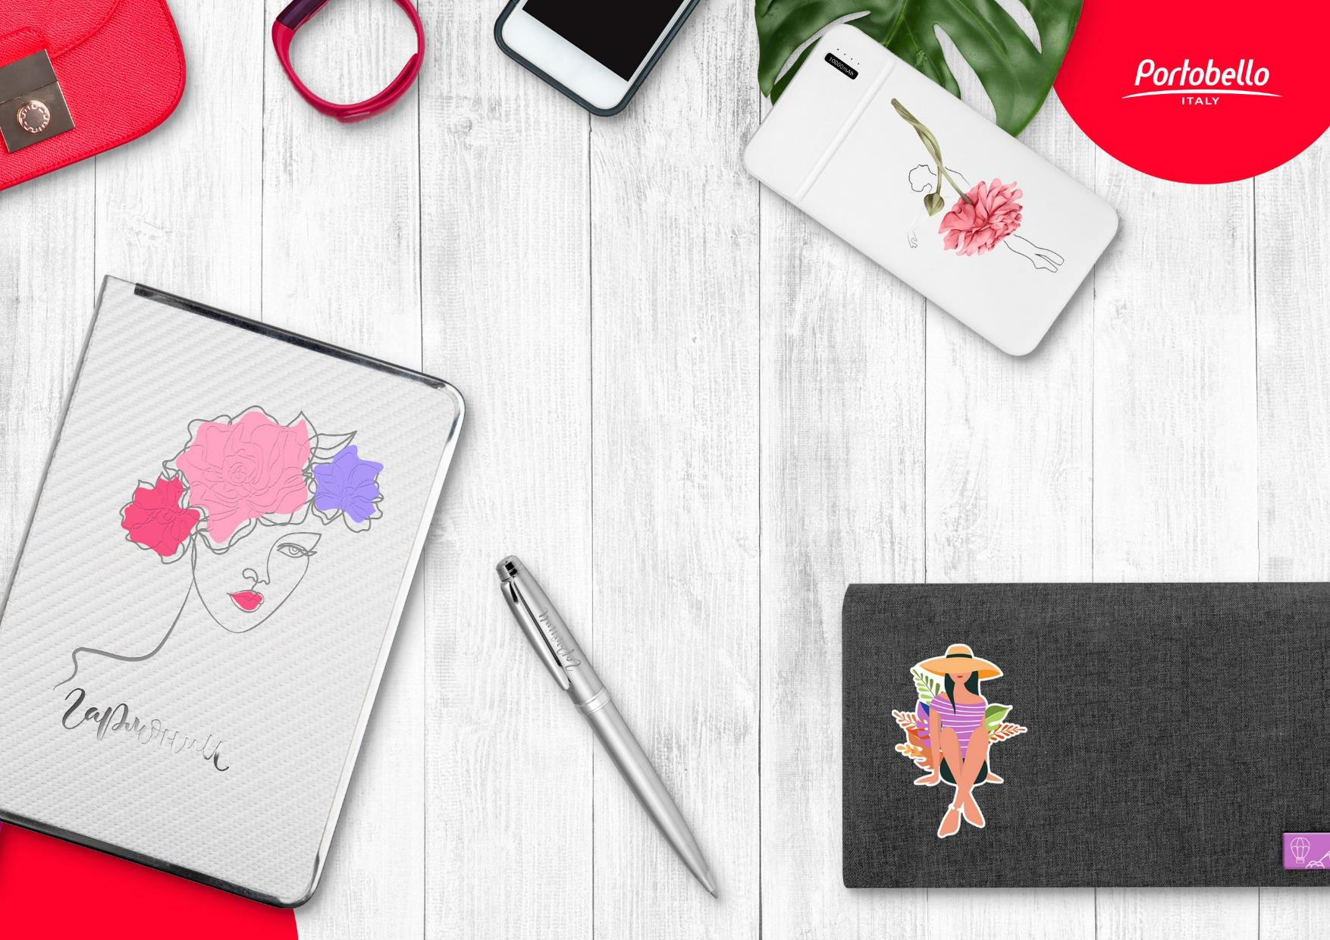
Международный женский день.
ПОДАРОЧНЫЕ КОМПЛЕКТЫ

Slide 3
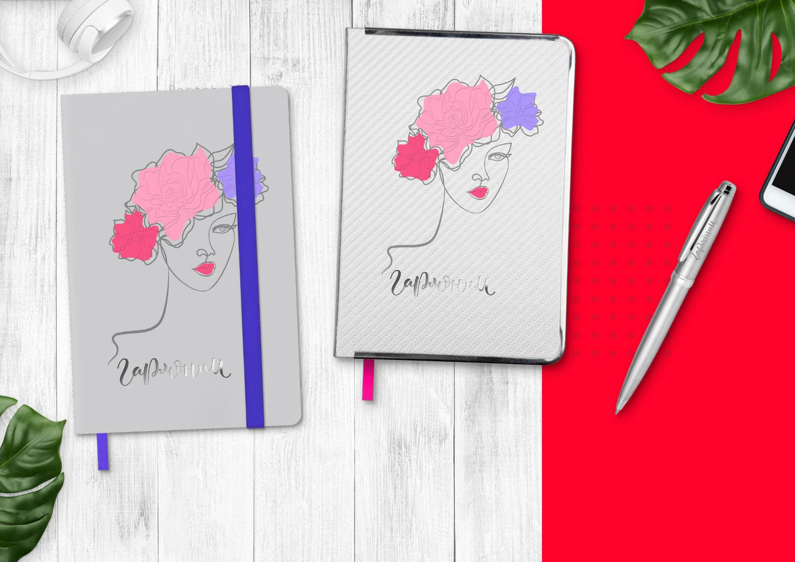
Portobello Trend
CARBON
УФ-печать, УФ-печать
с фольгированием,
блинтовое тиснение
B2BOOK
Материал: Alpha
УФ-печать, УФ-печать с фольгированием,
блинтовое тиснение
LYON
Гравировка

Slide 4
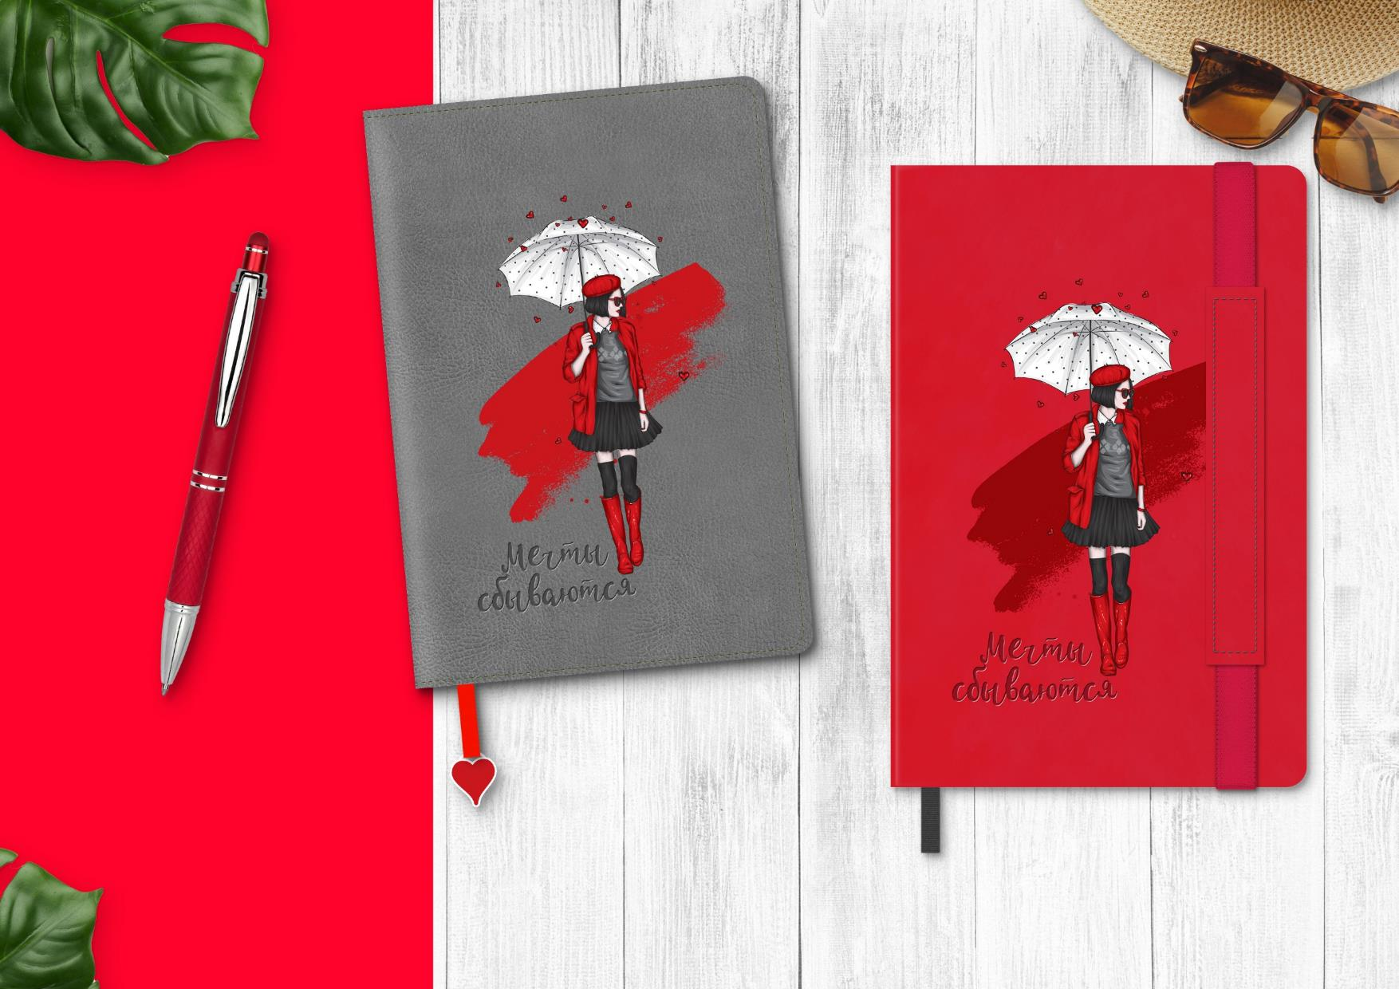
ALT
Portobello
Portobello Trend
ALPHA
УФ-печать, блинтовое тиснение
CITY NEW
УФ-печать блинтовое тиснение, шильд ПВХ

Slide 5
Portobello Trend
ALPHA
Portobello Trend
CARBON
CORDO
УФ-печать, УФ-печать с подъемом, блинтовое тиснение
Блинтовое тиснение,
УФ-печать

Slide 6
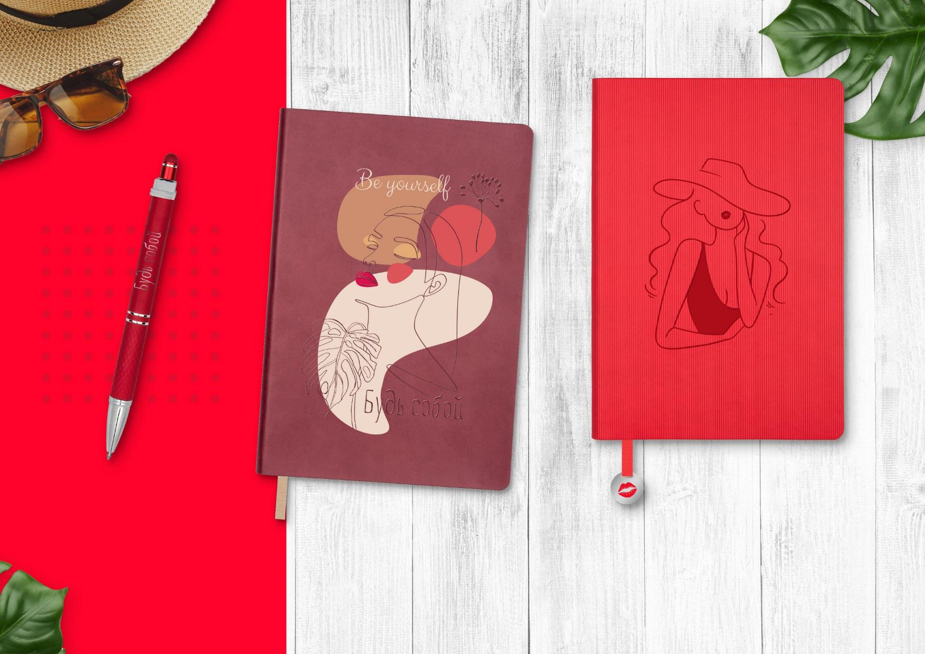
Portobello Trend
SKY
УФ-печать, блинтовое тиснение
Portobello Trend
RAIN
Блинтовое тиснение,
УФ-печать на шильде
ALT
Гравировка

Slide 8
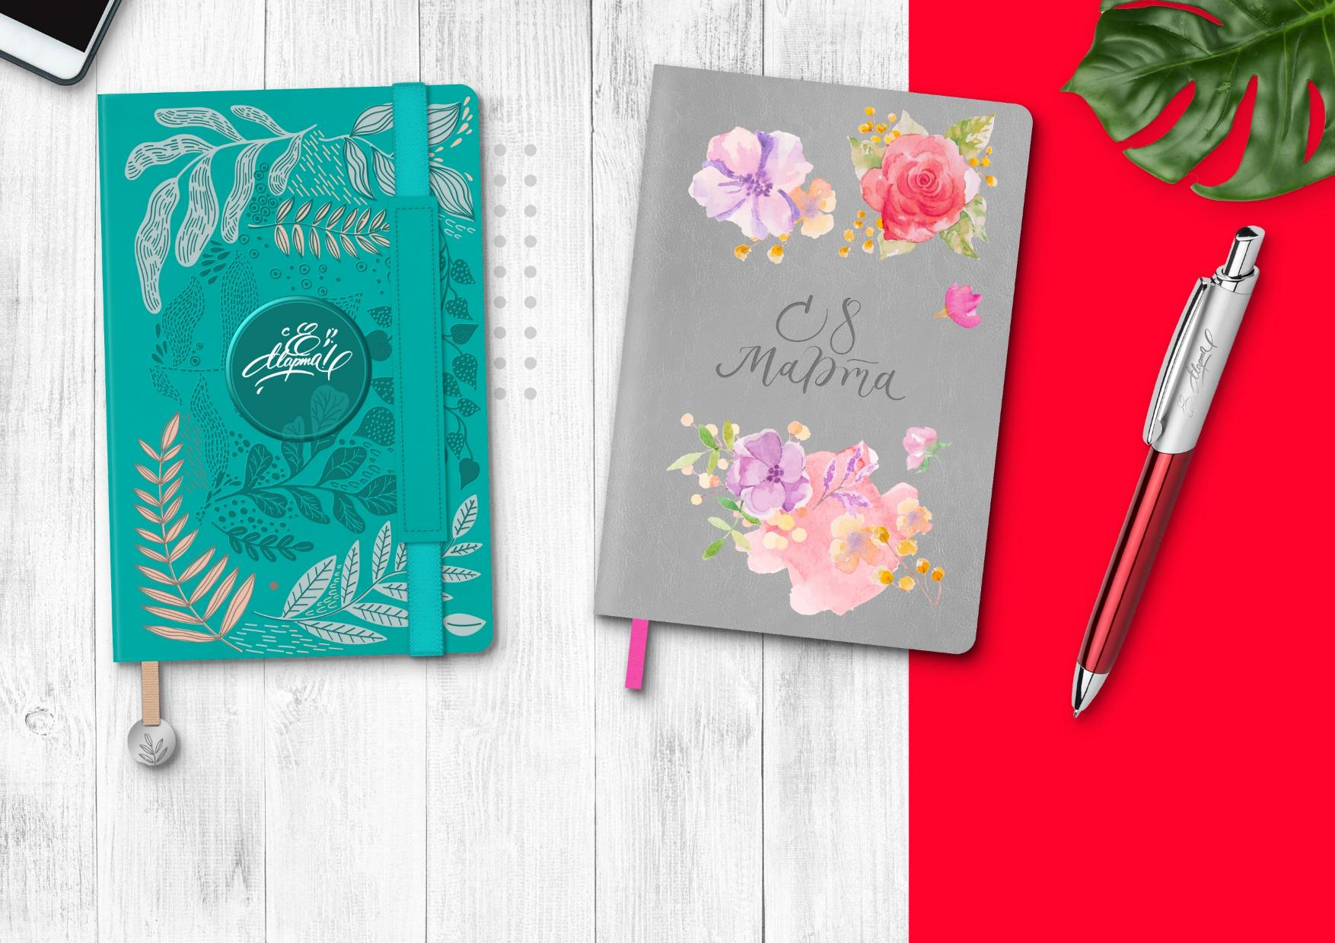
Portobello Trend
Portobello
CITY NEW
Mатериал: Birmingham
УФ-печать,
блинтовое тиснение
SOUL
Гравировка
ALPHA
УФ-печать, блинтовое тиснение, полимерная наклейка,
гравировка на шильде

Slide 10
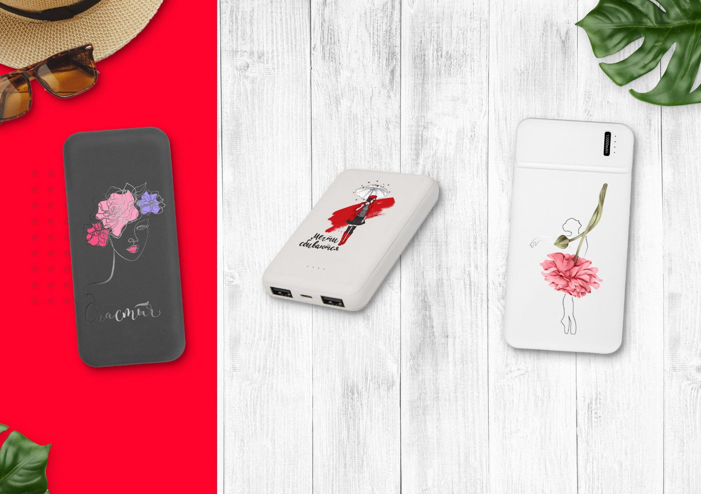
SLIM NEO
УФ-печать, УФ-печать
с фольгированием
VOGUE PB
УФ-печать
SKYLINE PLUS
УФ-печать, УФ-печать с фольгированием

Slide 11
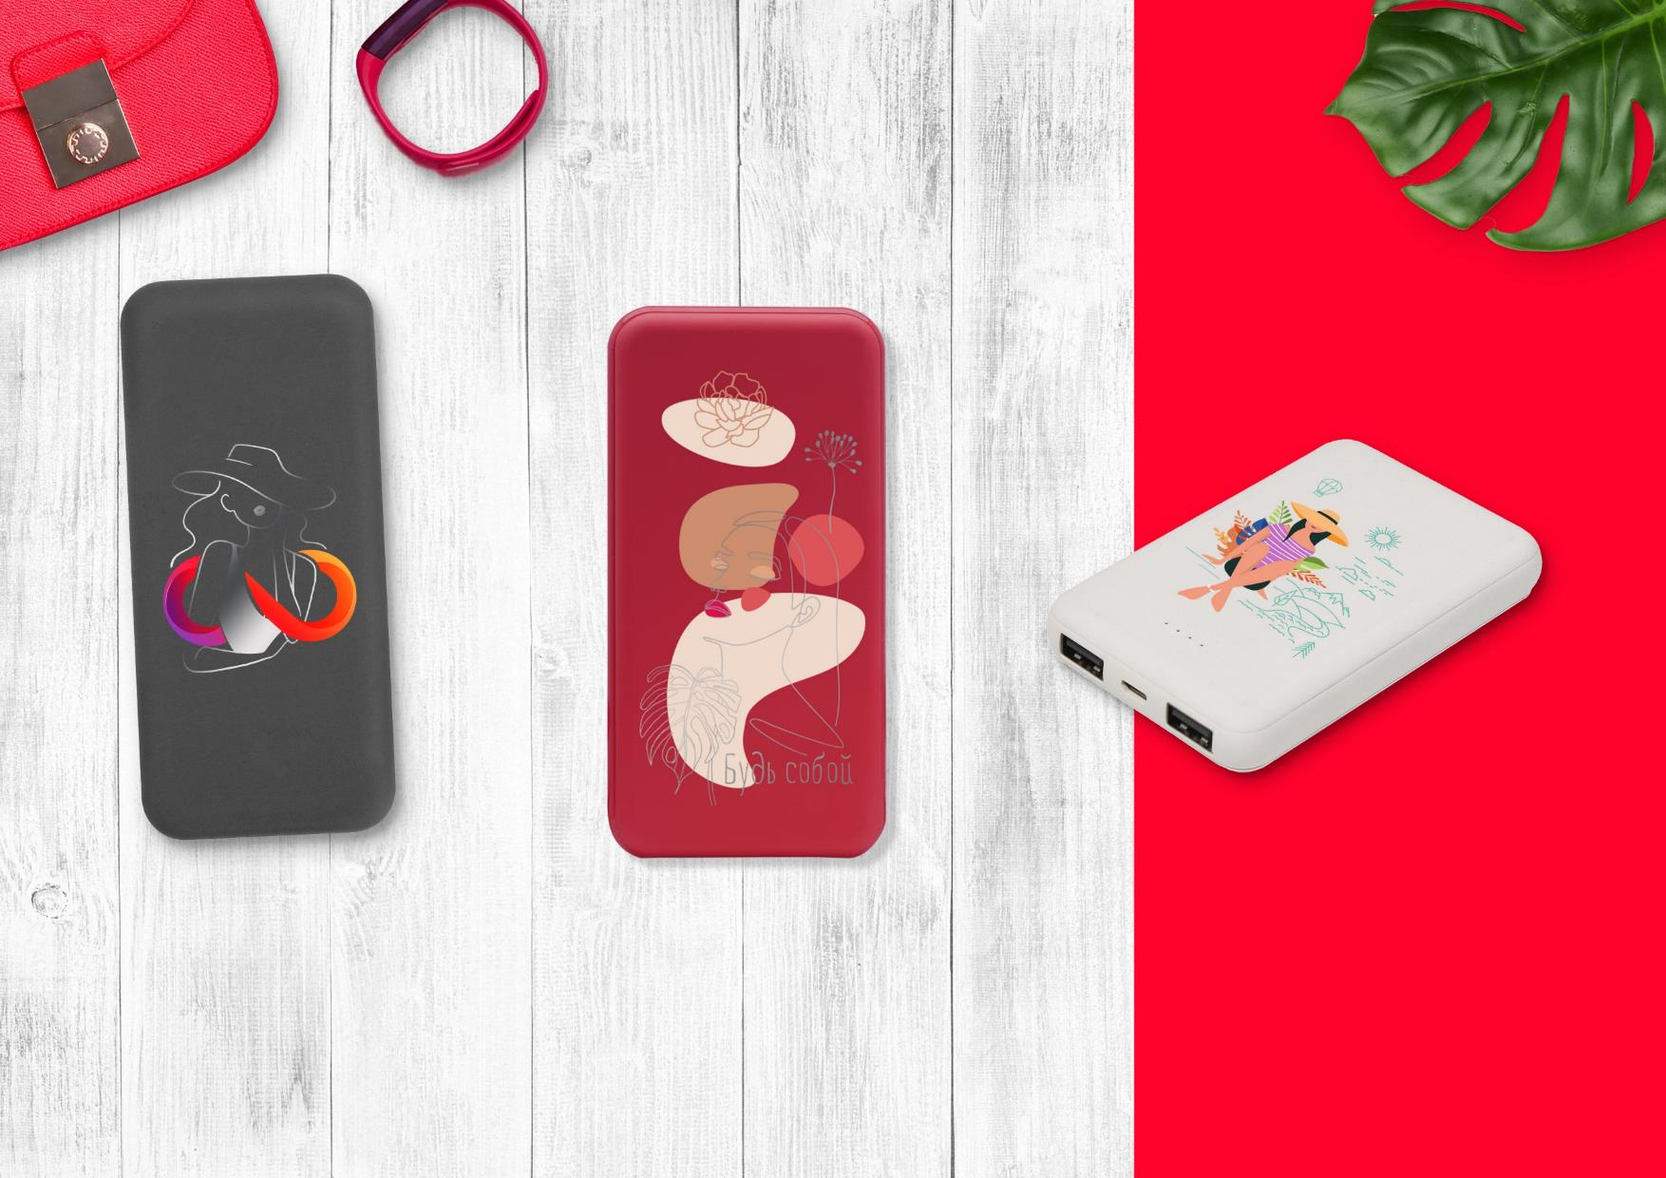
VOGUE PB
УФ-печать
SLIM NEO
УФ-печать,
УФ-печать с фольгированием
Grand PB
УФ-печать,
УФ-печать с фольгированием

Slide 12
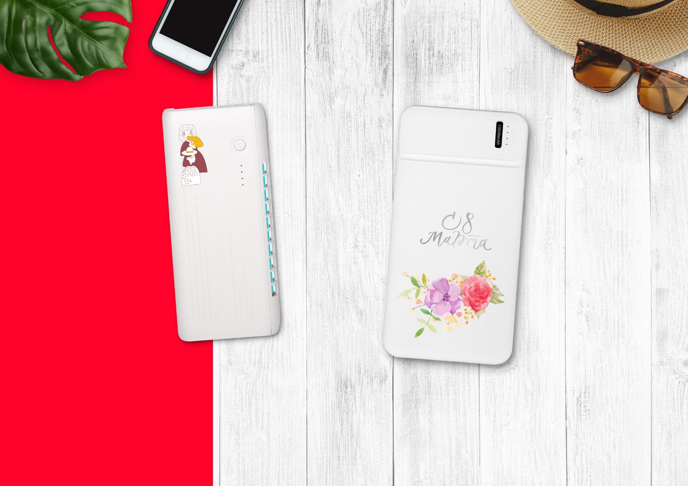
UNO
УФ-печать
SKYLINE PLUS
УФ-печать, гравировка

Slide 14
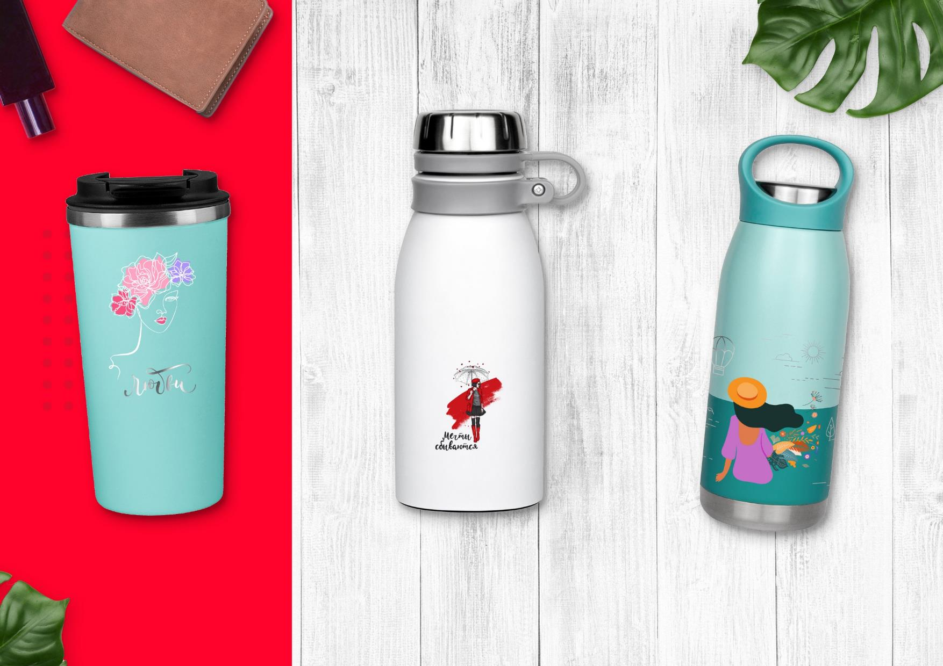
PALERMO
УФ-печать круговая, гравировка круговая
COMO
УФ-печать
LAGO
УФ-печать круговая, гравировка круговая

Slide 15
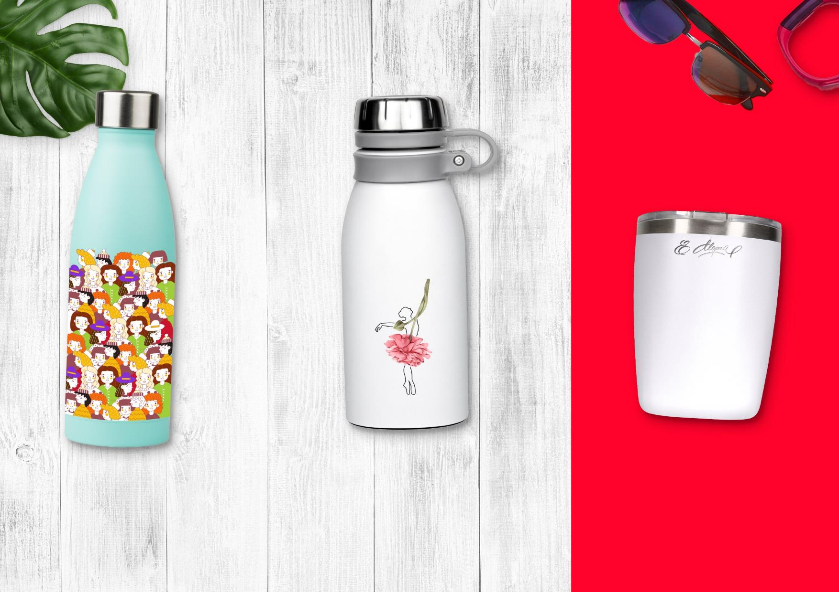
FRESCO
УФ-печать круговая
COMO
УФ-печать
VIVA
Гравировка круговая

Slide 16
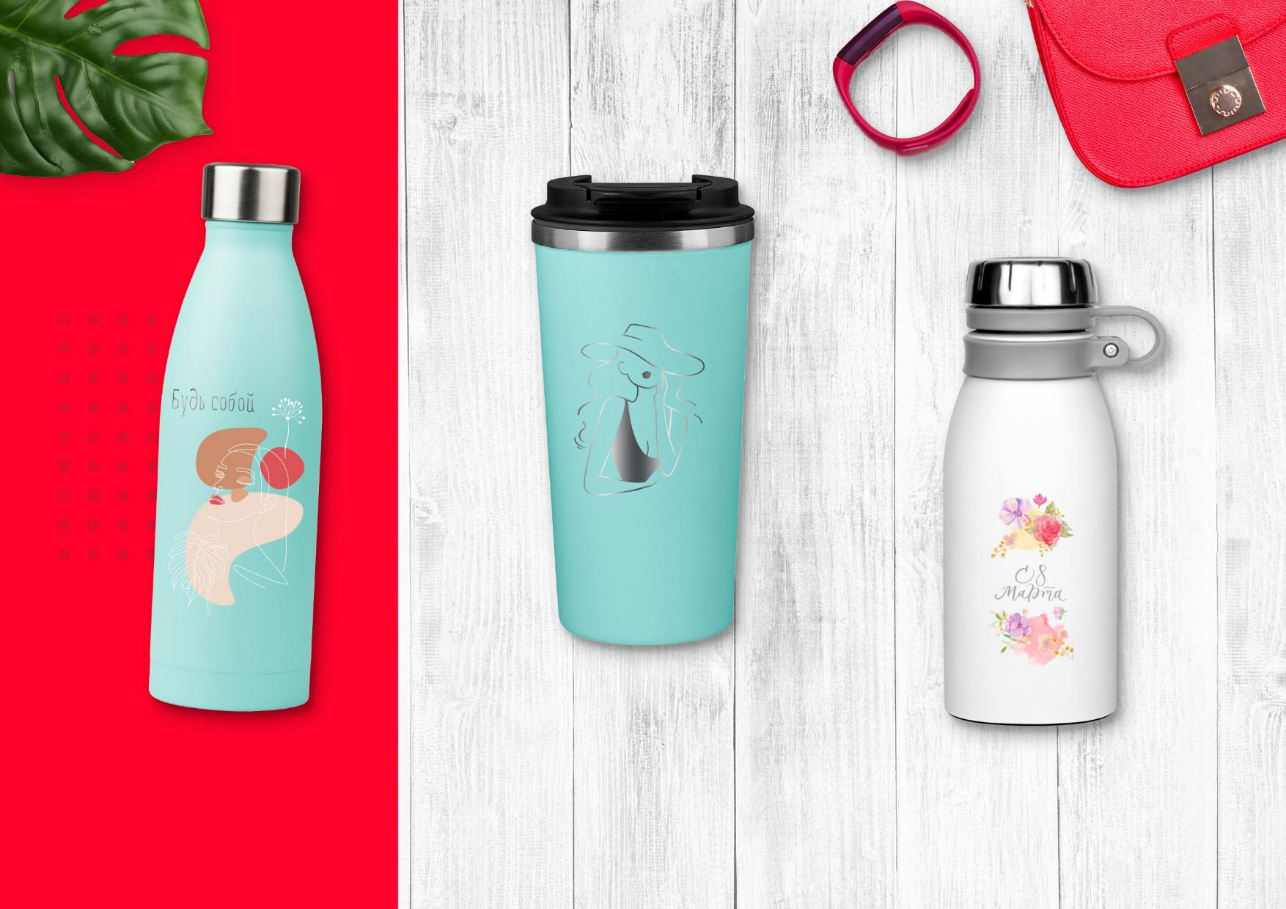
FRESCO
УФ-печать круговая, гравировка круговая
PALERMO
Круговая гравировка
COMO
УФ-печать

Slide 18
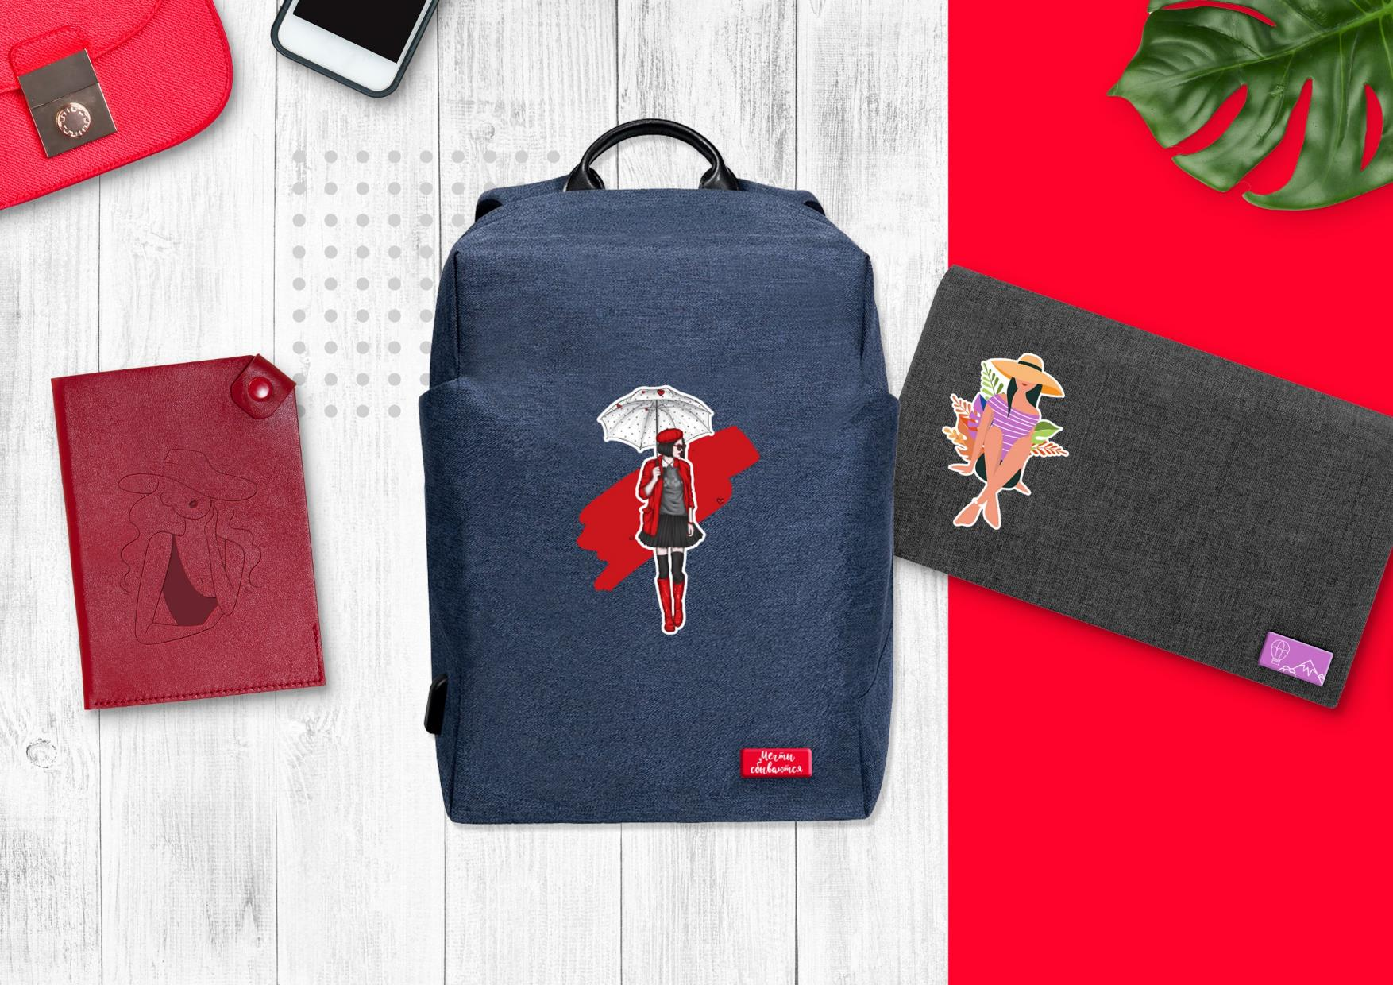
PURE
Блинтовое тиснение
VENTO
MERCATO
Термотрансферная печать,
полимерная наклейка на шильде
Термотрансферная печать,
полимерная наклейка на шильде

Slide 19
MERCATO
Термотрансферная печать,
гравировка на шильде
VENTO
MERCATO
Термотрансферная печать,
гравировка на шильде
Шелкография,
гравировка на шильде

Slide 21
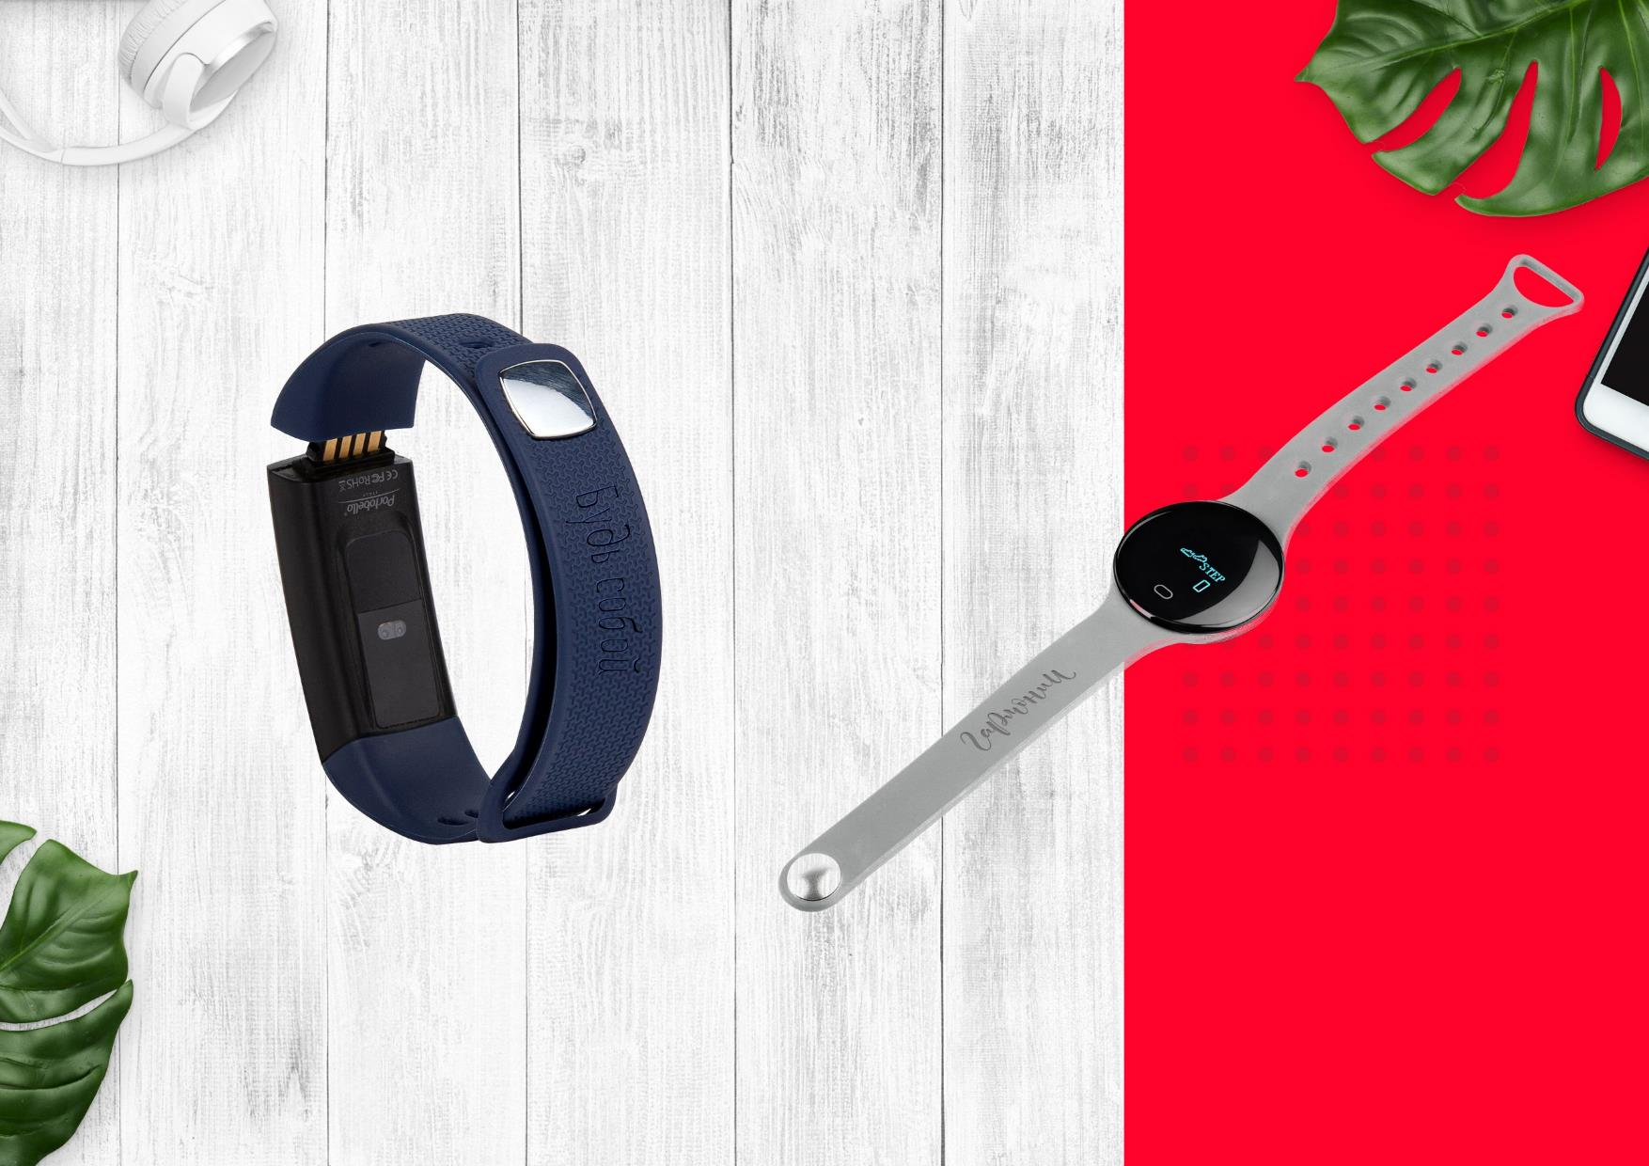
LIFE STYLE
Гравировка на браслете
ICE
Гравировка на браслете

Slide 22
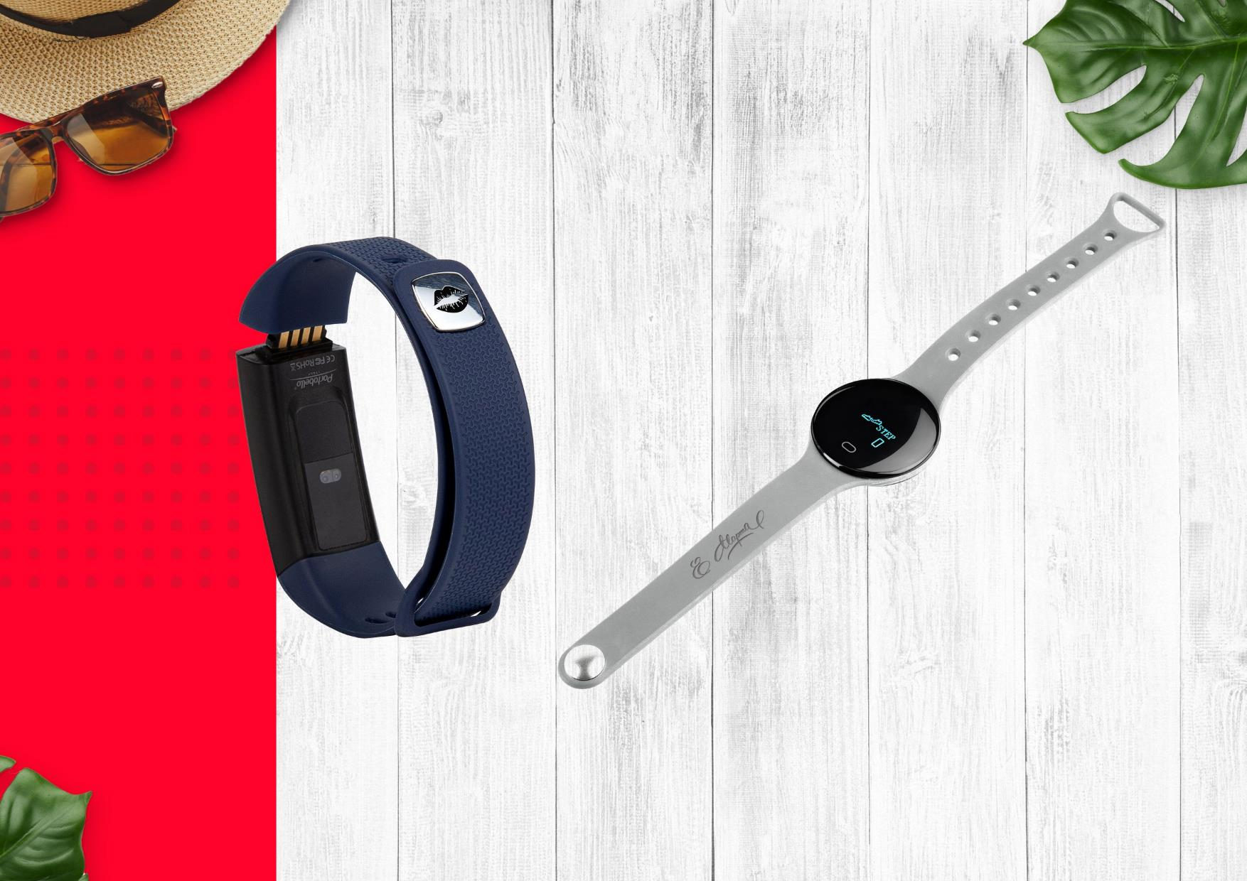
LIFE STYLE
Гравировка на застёжке
ICE
Гравировка на браслете

